Slide 1
Климатические пояса и типы климатов россии
Сташкова Елена Валерьевна
Учитель географии
МБОУ г. Мурманск СОШ № 45

Slide 2
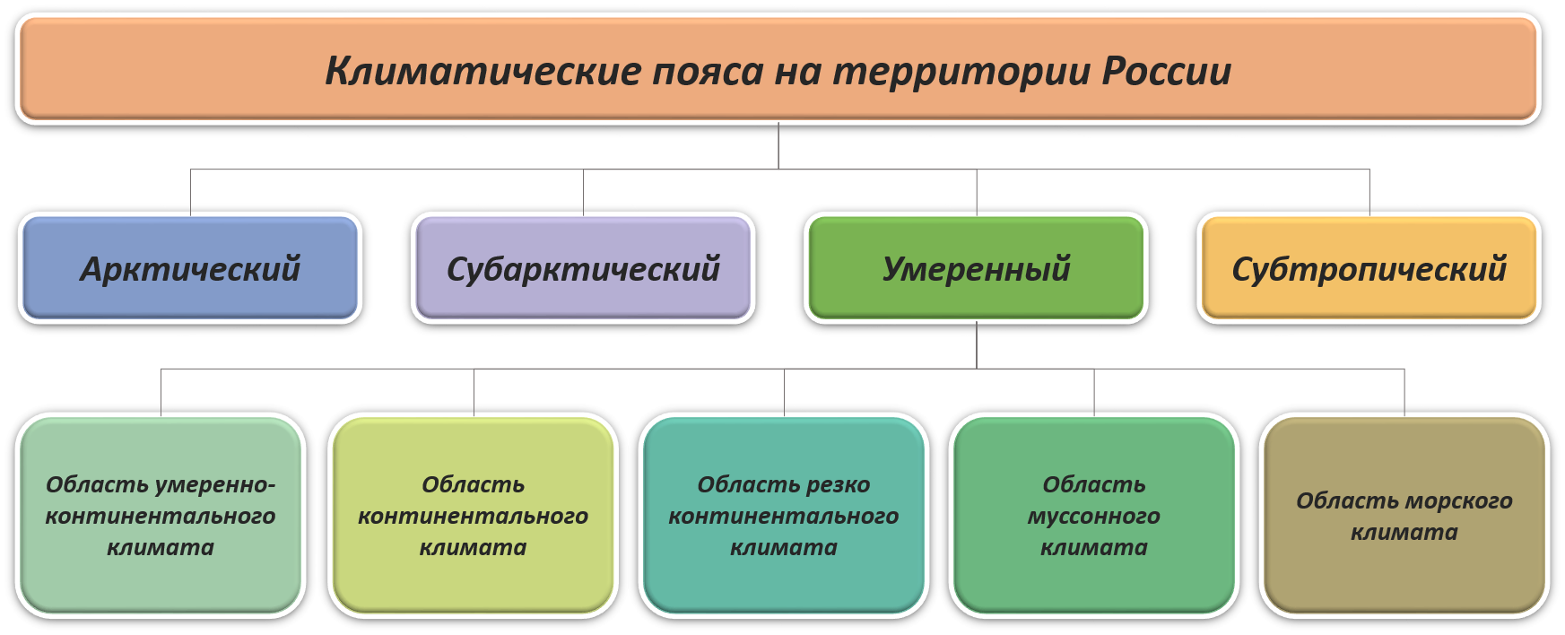
Территория России расположена в 4 климатических поясах: арктическом, субарктическом, умеренном и субтропическом.

Slide 3
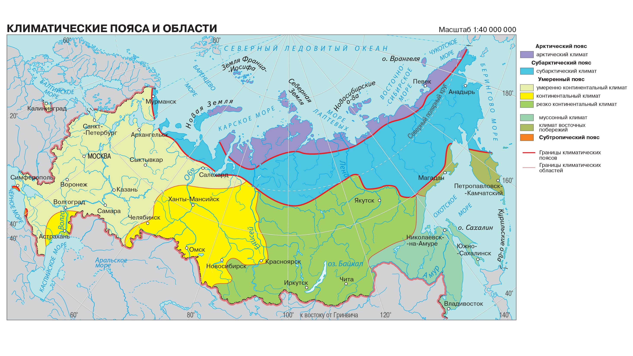

Slide 4
Описание поясов и типов климата России

Slide 5
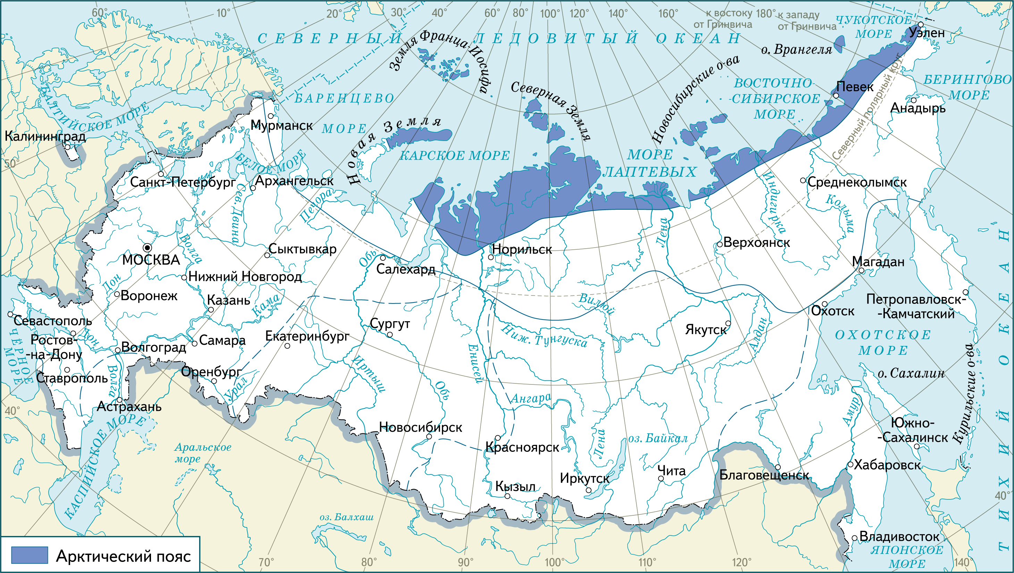
АРКТИЧЕСКИЙ ПОЯС

Slide 6
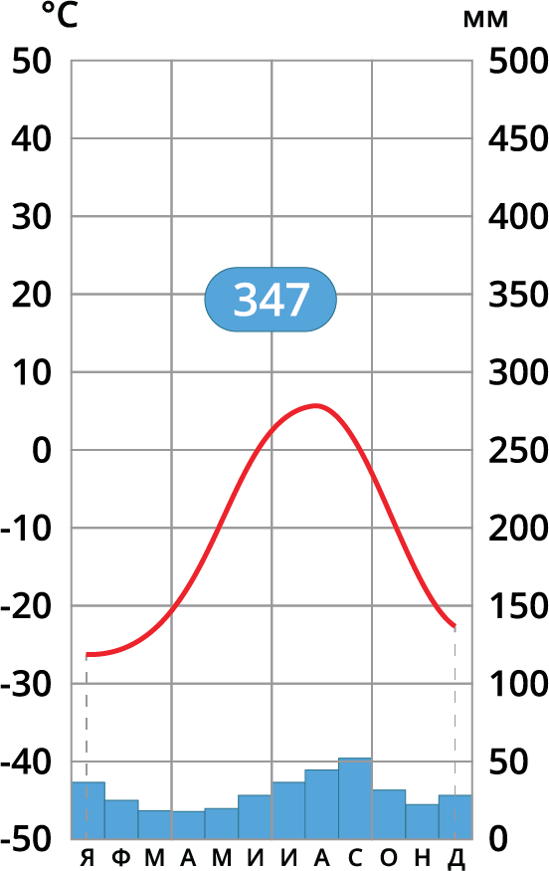
Долгая холодная зима, с сильными ветрами.
Лето короткое, с пасмурной и дождливой погодой.
Температура максимум +5°С.
Атмосферные осадки не более 300 мм/год.
Осадки в основном в виде снега, который лежит большую часть года.

Slide 7
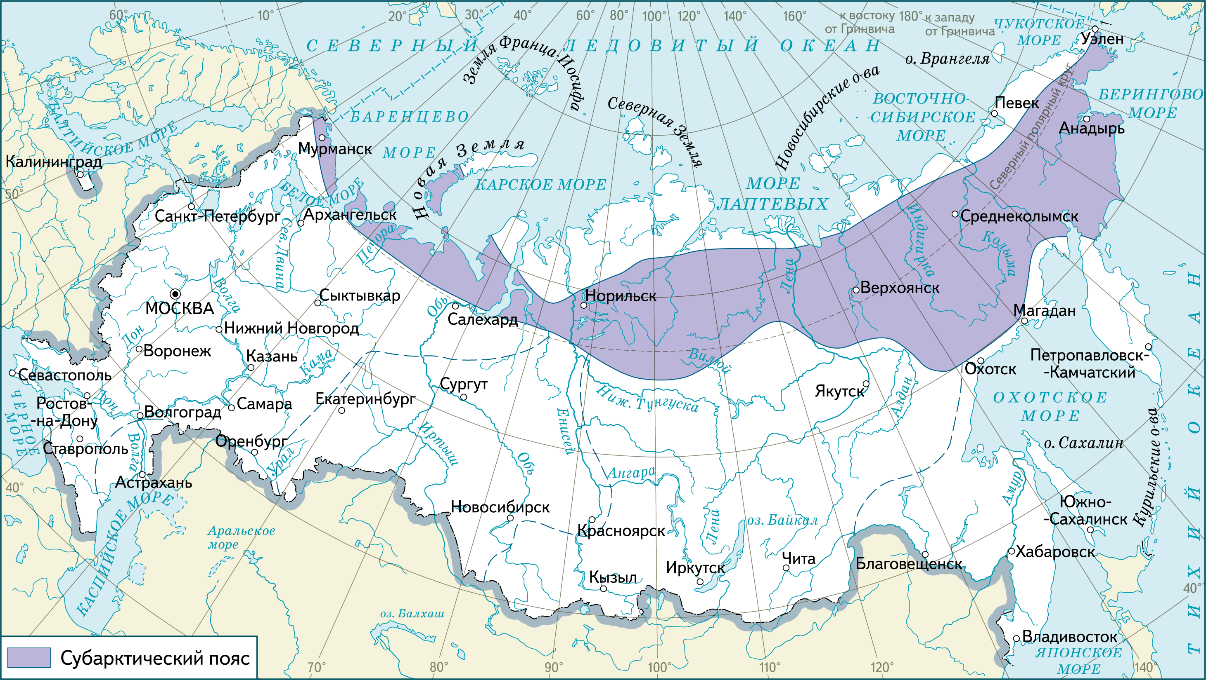
СУБАРКТИЧЕСКИЙ ПОЯС

Slide 8
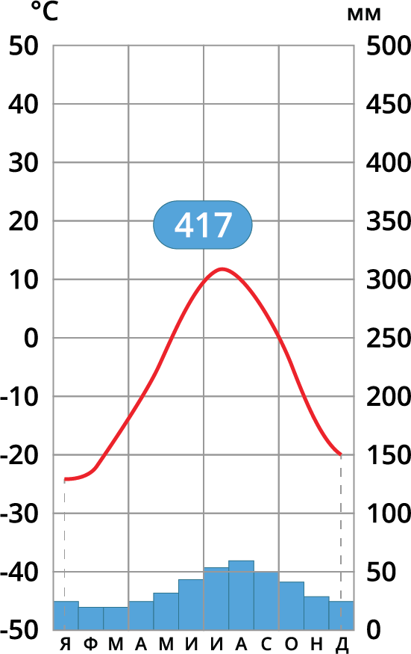
Зима холодная, как в арктическом поясе.
Лето, значительно теплее от +4°С до +12°С.
Осадки 200-400 мм/год.
Избыточное увлажнение (последствия – заболачивание)

Slide 9
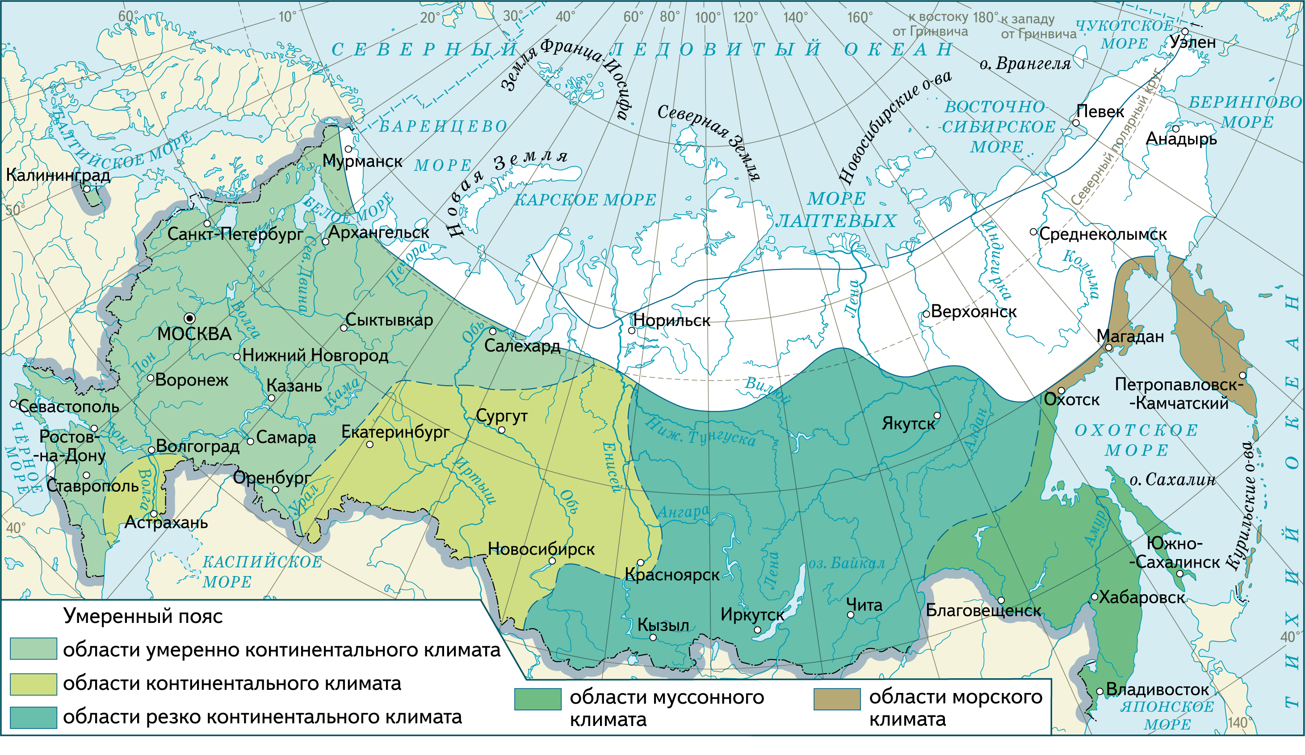
УМЕРЕННЫЙ ПОЯС

Slide 10
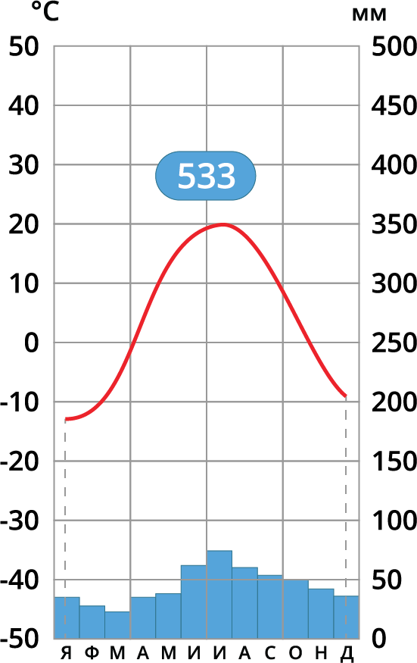
Область умеренно-континентального климата (Европейская часть России)
Зима мягкая.
Температуры января понижаются с запада на восток с -4°С до -20°С (бывает -40°С).
Лето теплое, средние температуры июля увеличиваются с севера на юг от +15°С до +24°С, испаряемость от 400 до 1000 мм.
Осадки изменяются с юго-востока (250 мм) на северо-запад (800 мм).

Slide 11
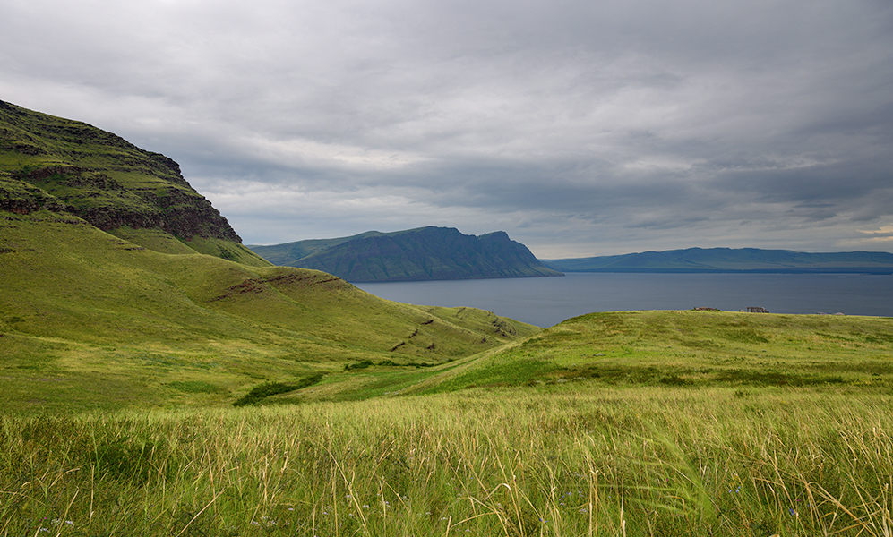
Область континентального климата
(Западно-Сибирская равнина)
Лето теплое.
Зима холодная и длинная.

Slide 12
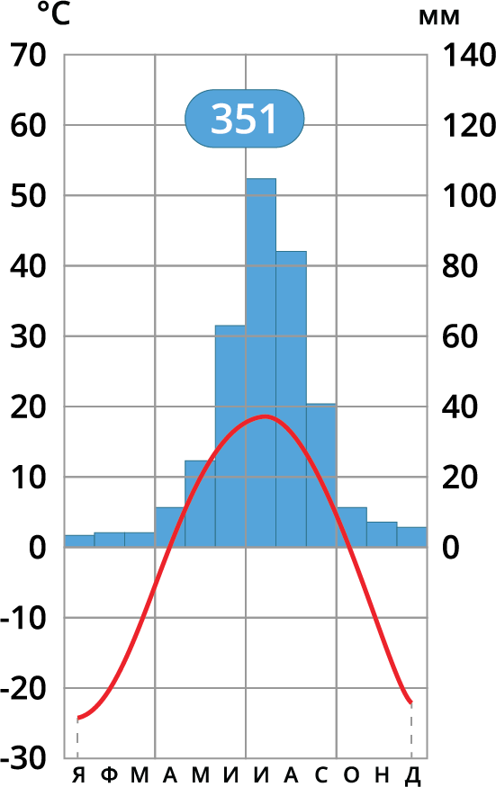
Область резко-континентального климата (Восточная Сибирь)
Территория сильно прогревается летом и охлаждается зимой.
Лето теплое, но короткое, средние температуры июля от +16°С до +20°С.
Зима очень морозная и продолжительная, средние температуры января от -24°С до -40°С.
Осадки не превышают 500 мм/год, увлажнение около 1.

Slide 13
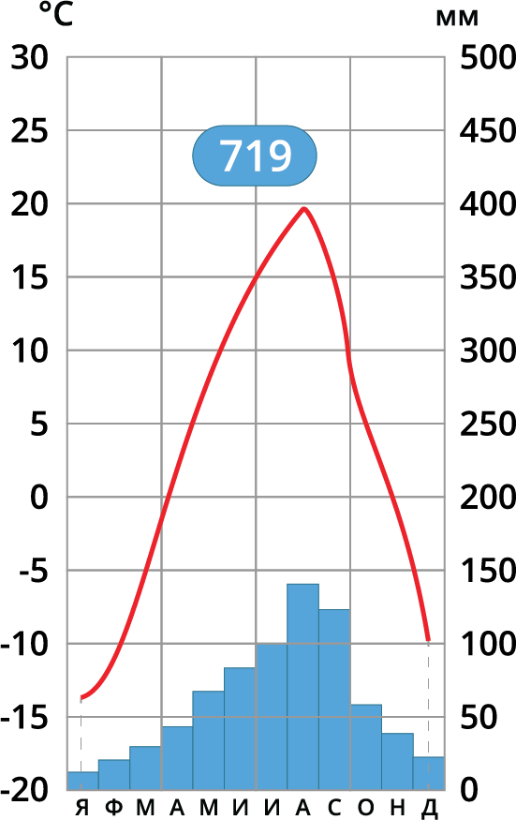
Область муссонного климата (Дальний Восток)
Зима очень холодная, но малоснежная, средние температуры января от -16°С до -32°С.
Лето прохладное, средние температуры июля от +16°С до +20°С.
Осадки от 600 до 1000 мм/год, увлажнение избыточное.

Slide 14
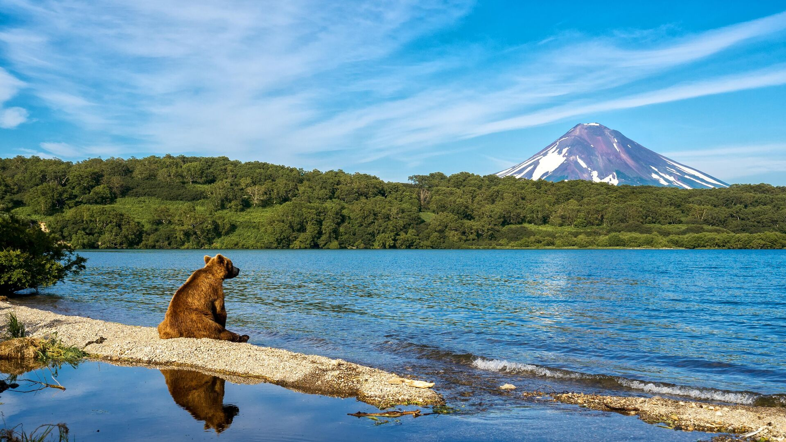
Область морского климата (п-ов Камчатка)
Зима более теплая, чем в области муссонного климата.
Лето более прохладное, чем в Приморье.
Осадки около 1800 мм/год.

Slide 15
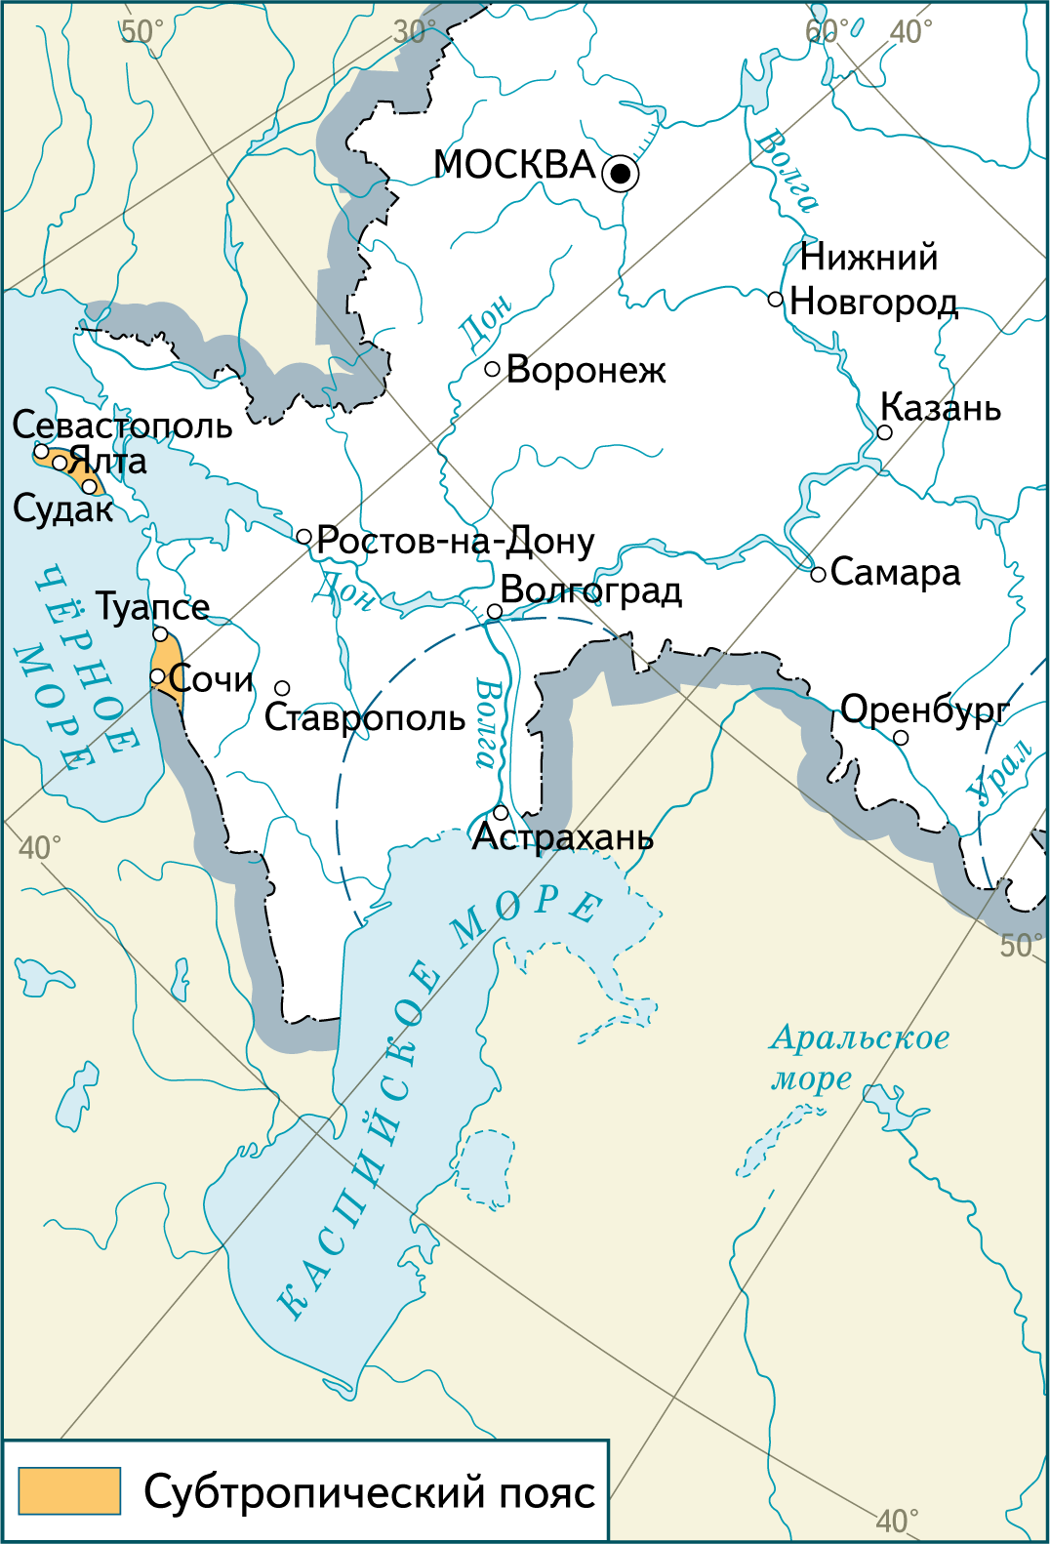
СУБТРОПИЧЕСКИЙ ПОЯС (полоса побережья Черного моря от Туапсе до Сочи и южное побережье Крымского полуострова)

Slide 16
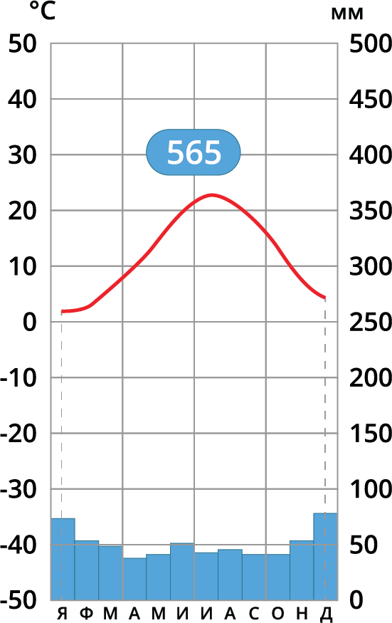
-Кавказские и Крымские горы защищают от холодных УВМ.
-Действие тропического воздуха, который приходит с Черного моря.
-Лето не слишком жаркое, но продолжительное, средние температуры от +22°С до +24°С.
-Зимы короткие и прохладные, средние температуры января от +1°С до +6°С.
-Осадки до 1000 мм/год – больше в зимнее время.
-В Туапсе и Сочи осадков более 1000 мм/год.

Slide 17
Домашнее задание
Выучить записи в тетради (подготовка к письменному опросу)

